Slide 1
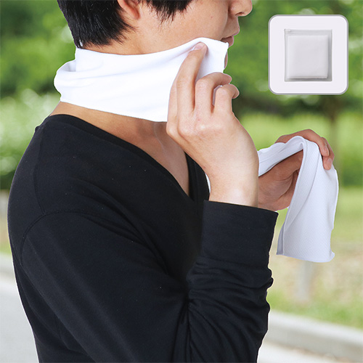
【提案書】
涼感マフラータオル（ソフトケース付）
特徴
水に濡らして軽く絞り、ぱっと開いて首に巻けば心地良いひんやり感を与えてくれるシンプルなマフラータオル。繰り返し使用できる上、持ち歩きに便利なソフトケース付きがポイントです。
納期
納期スペース
仕様
素 材：タオル/ポリエステル､ポーチ/PVC
サイズ：タオル/約800×105mm､ポーチ/120×135mm
包 装：HDPE袋、台紙
備 考：取説付(台紙面) ブルー・ホワイト
お見積
お見積りスペース

